Slide 1
Métricas de Testes
Elifas Vieira
Hugo Padilha
Olavo Vitor
Willamys Araújo
Apresentação do trabalho da disciplina de Teste de Software Mód. II, sob orientação do Prof. Alexandre Vasconcelos

Slide 2
Sumário
Introdução
Motivação
Tipos de Métricas de Software
Métricas de Produto
Métricas de Processo
Métricas de Projeto
Conclusão

Slide 3

Introdução
O que são métricas de software?

Slide 4
Introdução
Processo de medição e análise, e utilização de métodos quantitativos para gestão da qualidade são a chave das atividades de processo no Nível 4 de Maturidade do CMM
- Frederick Taylor "Princípios de Administração Científica"

Slide 5
Introdução
ALGUMAS DEFINIÇÕES PARA MÉTRICAS DE SOFTWARE
  Paul Goodman : "a aplicação contínua de medição baseada em técnicas para o processo de desenvolvimento de software e seus produtos para fornecer informação de gestão relevante e oportuna, juntamente com o uso das técnicas para melhorar esse processo e seus produtos ".

Slide 6
Introdução
Segundo Humphrey, são quatro os principais papéis de Medições de Software:
Entender
Controlar
Processos, Produtos e Serviços de Software
Avaliar
Prever

Slide 7






Tipos de Métricas de Testes

Slide 8
Métricas de Produto
Apenas com medidas comuns somos capazes de mensurar a qualidade de um software?

Slide 9
Métricas de Produto
Suponha que seja dadas as seguintes informações:
  95% dos testes foram executados.
  90% dos testes passaram.
  5% dos testes falharam.
  4% dos testes estão prontos para executar.
  1% dos testes estão bloqueadas
Suponha ainda que estamos bem no horário em termos de cronograma de execução de teste.

Slide 10
Métricas de Produto
  Será que isso dizem-nos boas notícias ou más notícias?

Slide 11
Métricas de Produto
Não é possível dizer…
Se os 10% dos testes que falharam na execução, ou bloqueados são relativamente sem importância, e os defeitos associados aos 5% dos testes falharam também são sem importância, esta poderia ser uma boa notícia.
No entanto, se alguns desses testes se relacionam com as condições de teste importante, ou se os defeitos associados com os testes não se relacionam com riscos de qualidade para o produto, então poderíamos estar em sérios problemas, especialmente tendo em vista que resta muito pouco tempo.

Slide 12
Métricas de Produto
Então, precisamos de métricas de produtos para nos dizer se estamos no caminho certo.
As métricas de produto servirão como forma de auxílio no controle de qualidade do produto ao longo da execução de teste, bem como para a tomada de decisão para o lançamento do produto.

Slide 13
Métricas de Produto
Um teste bem elaborado
  medir a qualidade
  e o risco da qualidade em um sistema
Uma vez Definidas as métricas
  identificar as melhorias(correções) ou
  se a qualidade não está como esperado(prog. atual)
  Gerar artefatos (relatórios) fornecendo informações sobre o status do teste de produtos, falhas geradas por execução, correções de código ou adiamento
  Porém precisamos de métricas adequadas para capturar essas medidas.

Slide 14
Métricas de Produto
Número de Ocorrências
Status da Ocorrência
É o número total de ocorrências encontradas em um determinado período ou fase de teste. Uma ocorrência é uma informação da equipe de teste de que a aplicação está apresentando um comportamento indevido.
O objetivo dessa métrica é acompanhar a evolução das ocorrências.
- Pendente de Solução.
- Para ser Retestado.
- Fechado

Slide 15
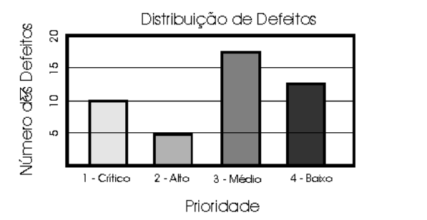
Métricas de Produto
Índice de Severidade de Defeitos
Nível | Descrição
Crítico | Resolver imediatamente. O programa cessa a operação.
Sério | Prioridade alta. Erro severo, porém a aplicação continua.
Médio | Fila normal. Resultado inesperado ou operação inconsistente.
Baixo | Prioridade baixa – design ou sugestão.
Severidade de defeitos no RUP - Concepção/Elaboração/Construção/Transição

Slide 16
Métricas de Produto
Tempo para Arrumar um Defeito
Tempo Médio para Encontrar um Defeito
. O objetivo dessa métrica é fornecer uma indicação da manutenabilidade do produto e pode ser usada para estimar o custo de manutençãoplanejado.
Fórmula = o número de horas gasto para arrumar os defeitos /
número de defeitos corrigidos no mesmo período.
É o esforço para encontrar um defeito. Mostra a velocidade em que os defeitos são encontrados, indicando a correlação entre o esforço de teste e o número de defeitos identificados.
Fórmula = qtd hrs execução dos testes + qtd hrs registro dos defeitos /
número de defeitos detectados no mesmo período

Slide 17
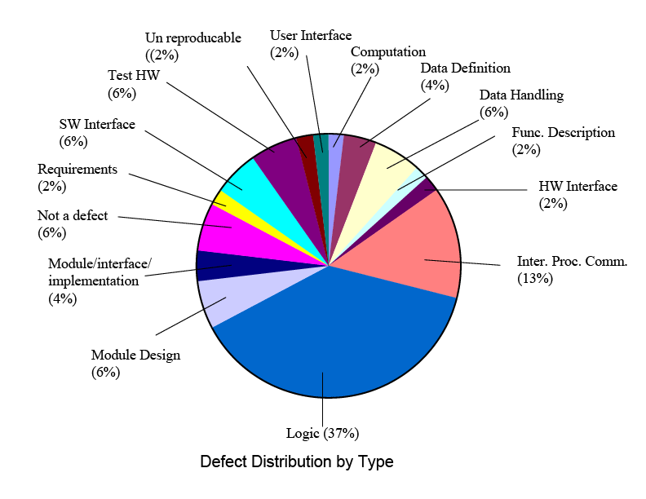
Métricas de Produto
Tipos de Defeitos Encontrados
  Para tornar os testes mais efetivos é importante saber:
    tipos de erros
    Frequência de sua ocorrência
  Para fazer previsões quanto a qualidade de software.

Slide 18
Métricas de Produto
Cobertura de Testes
  Em um conjunto de itens a serem testados, a cobertura de teste é a porção que foi realmente testada.
    Cobertura de Teste Baseada em Requisitos
      a cobertura será medida pelo número de casos de uso utilizados e a quantidade de cenários criados para cada caso de uso
    Cobertura de Teste Baseada em Códigos
      é efetuada a partir da quantidade de código executado durante o período de testes em comparação à quantidade total de código pendente de execução.

Slide 19
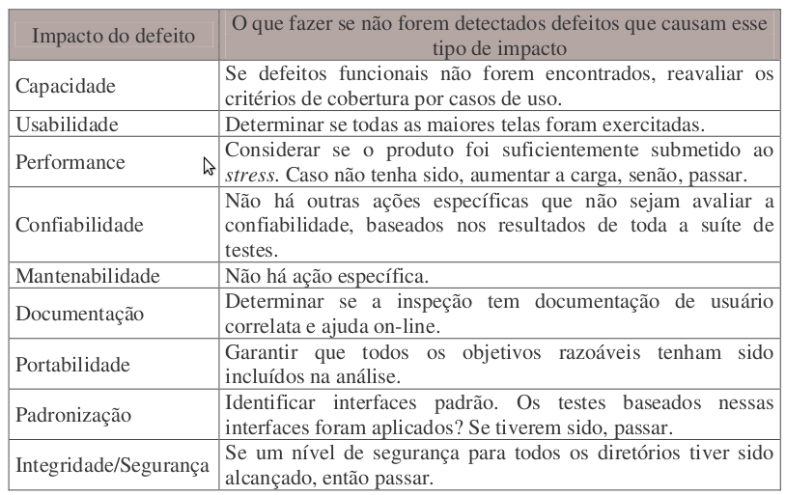
Métricas de Produto
Efetividade de Caso de Teste
A efetividade de caso de teste é uma métrica que possibilita verificar se os casos de teste encontraram defeitos, indicando se os mesmos são úteis, assim como o nível de estabilidade do software(impacto).

Slide 20
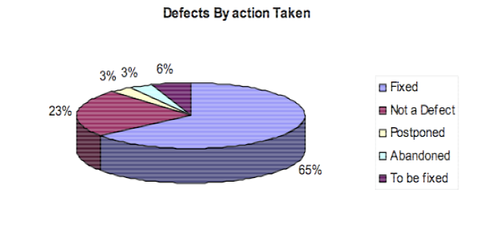
Métricas de Produto
Providências Adotadas em Relação aos Defeitos
  As informações referentes aos defeitos corrigidos e pendentes de correção podem ser comparadas com os dados referentes aos testes planejados e executados.
  Desta forma, podemos obter um indicativo de problemas, caso o número de testes não completados aumentem ao mesmo tempo em que o número de defeitos a serem corrigidos.

Slide 21
Métricas de Produto
Defeitos por Quantidade de Linhas de Código (kloc)
  Defeitos em 1.000 linhas de código
  estimar defeitos em fases futuras ou novas versões.
  O cálculo é efetuado a partir da relação entre o número de defeitos encontrados e o número de linhas de código (milheiros).

Slide 22
Métricas de Processo

Slide 23
Objetivo
Servem para auxiliar no controle da qualidade do processo de testes

Slide 24
Número de Casos de teste
As métricas presentes na tabela são consideradas suficientes para maior parte das equipes de teste que estão iniciando um programa de métricas. São métricas básicas que auxiliam no acompanhamento do processo;

Slide 25
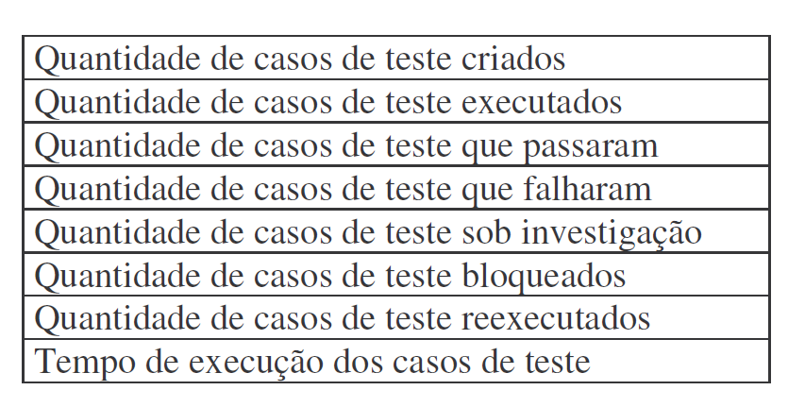
Métricas relacionadas a Casos de teste

Slide 26
Taxa de falhas na primeira execução dos casos de teste
É o percentual de casos de teste que falharam na primeira execução;
É usado para determinar a efetividade dos processos de análise e desenvolvimento;
A comparação dessa métrica entre projetos mostra os impactos que as mudanças no processo causam à qualidade do produto final da fase de desenvolvimento;

Slide 27
Custos dos Teste

Slide 28
Custo de testar X Custo de não testar
Os custos dos teste normalmente consideram os gastos com os salários dos testadores, os equipamentos utilizados, sistemas, softwares, e outras ferramentas.
O custo dos testes não tem muita serventia se não for usada uma outra métrica para comparação, como por exemplo, o custo de não testar.
Estabelecer o custo de não testar pode ser extremamente difícil!!

Slide 29
Custo de testar X Custo de não testar
O cálculo dos custos é simples se tivermos boas métricas de projeto e pode ser baseado em um teste ou em um conjunto de testes. Normalmente são utilizadas a moeda corrente ou unidades de tempo para cálculo do custo;
É bastante útil para usos futuros, em comparações para orçamentos, em fases de estimativa;
É uma métrica que permite mostrar a gerencia o custo necessário para atender o tempo e os recursos adequados
As métricas de performance ajudam a acompanhar o custo atual de teste, assim como o esforço que ainda é necessário.

Slide 30
Custo de testar X Custo de não testar
Os testes nunca encontram e removem todos os defeitos de um produto, porém reduzem o número de defeitos e o risco de problemas no produto entregue ao cliente;
Caso a equipe de testes tiver bons registros, há possibilidade de prever o percentual de defeitos que determinados tipos de teste podem remover;
Também é possível estabelecer uma comparação entre o custo para corrigir um defeito encontrado no período de testes e o custo para corrigir o defeito quando o produto já foi entregue ao cliente;
O custo do defeito encontrado quando o sistema já esta em produção inclui o custo de corrigir o defeito e o custo das pessoas e recurso ociosos ou subutilizados em função do tempo necessário para a manutenção do defeito no sistema;

Slide 31
Custo/esforço total de teste X Custo/esforço total de desenvolvimento
É o percentual de custo ou esforço do teste em relação ao custo ou esforço total de desenvolvimento;
Essa métrica fornece uma perspectiva do tempo gasto em desenvolvimento de um determinado projeto em relação a outros projetos;
Caso a média de tempo gasto em teste nos projetos é de 25% e o projeto em análise usou 35% do tempo em teste, pode haver indicação de uma certa ineficiência;

Slide 32
Outras Análises de Custo
O custo dos teste pode ser tratado de diversas formas;
Pode ser distribuído por causa ou módulo, pode ser calculado o custo médio para identificar um defeito, assim como pode ser feita uma comparação entre o que foi gasto com o que foi previsto;

Slide 33
Curva S
É um exemplo de gráfico utilizado para a gestão de testes, bastante útil para uso em um programa de métricas de teste, onde podem ser apresentados, por exemplo, os testes já concluídos ou o número de defeitos encontrados durante a fase de teste;
Essa curva pode ser comparada com uma curva teórica, que representa a situação ideal do processo de teste, de forma a identificar facilmente os riscos e/ou problemas envolvidos na liberação da aplicação para o cliente;
Fornecendo um feedback visual imediato do progresso do esforço de teste, possibilitando identificar se os testes estão ocorrendo dentro do cronograma previsto, ou se foram efetuados testes suficientes;
Normalmente toma o formato de um S, pois o processo de execução dos testes normalmente inicia lento, aumentando o ritmo a medida que o teste continua, quando maiores defeitos são encontrados e mais questões são liberadas para teste;
Ao final, o ritmo diminui pois a maior parte dos defeitos já foi consertada e os casos de teste de menor prioridade são executados;

Slide 34
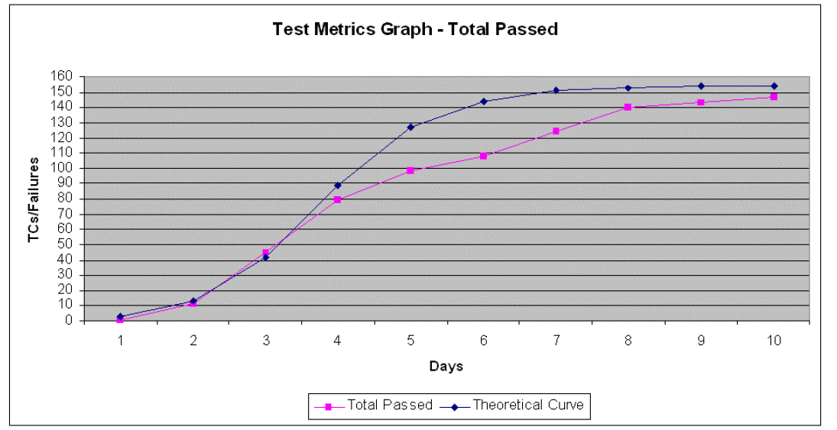

Slide 35
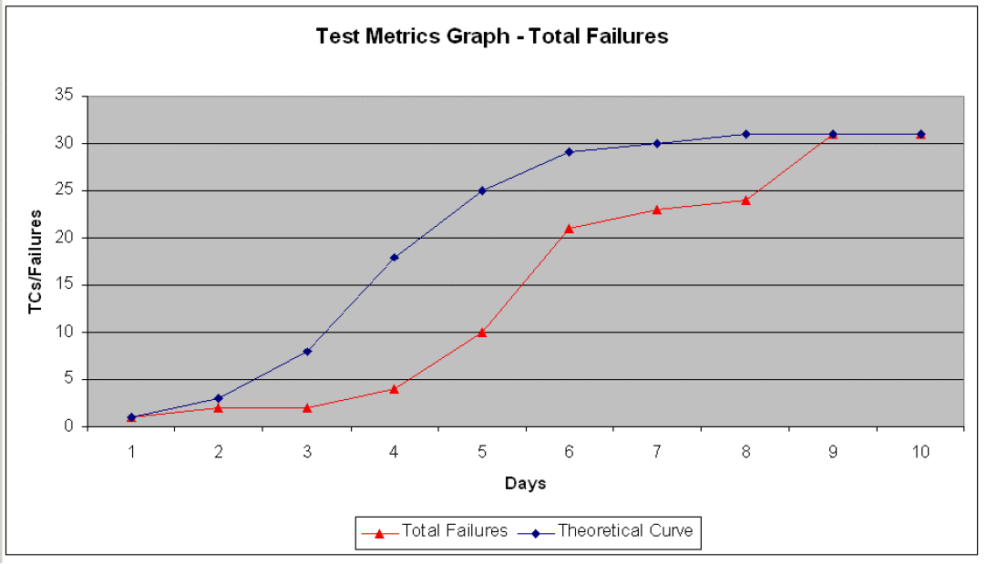

Slide 36
Densidade dos defeitos Residuais
É uma estimativa do número de defeitos não resolvidos que foram para a fase de produção;
Apesar do trabalho de remoção dos defeitos nas fases de teste, alguns poucos ainda podem permanecer;
Objetivo é alcançar um nível de defeitos que seja aceitável para o cliente;

Slide 37
Relação entre defeitos e ocorrências
Relação entre número de ocorrências que resultaram em alteração no software e o número de ocorrências apresentadas pelos testadores;
Objetivo de apresentar uma indicação do nível de compreensão dos engenheiros de teste e dos engenheiros do software a respeito do produto, assim como;
É uma informação indireta da efetividade do teste;

Slide 38
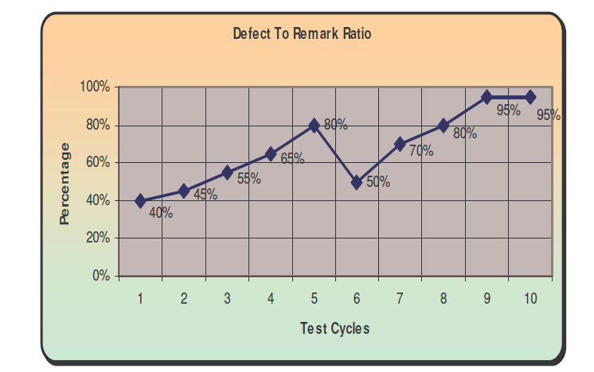

Slide 39
Taxa de ocorrências válidas
Mostra o percentual de ocorrências válidas em um certo período de tempo, indicando a eficiência do processo de teste;
O número total de ocorrências validas é formado pela soma do número de defeitos, das ocorrências duplicadas e do número de ocorrências que serão resolvidas na próxima fase ou release;

Slide 40
Taxa de problemas encontrados na correção de defeitos
Percentual de defeitos resolvidos que resultaram na criação de novas ocorrências na correção dos defeitos existentes;
Mostra a efetividade do processo de correção dos defeitos, assim como fornece sinais indiretos sobre a mantenabilidade do software;

Slide 41
Defeitos encontrados X Defeitos corrigidos
Há um mito na indústria que todos os defeitos encontrados durante a fase de testes são corrigidos antes do produto ser liberado para uso do cliente;
Isso não acontece na prática e muitos defeitos entregues ao cliente são classificados como difíceis de reproduzir;
Um estudo dos problemas de produção mostra que 2/3 dos problemas verificados pelos usuários já haviam sido detectados no processo de teste do sistema;
Tais defeitos migraram para produção porque no esforço de teste não foi possível reproduzi-los;
A questão principal é a pressão para entregar o produto dentro do prazo previsto. Onde o risco de não atender o prazo tem maior importância do que o risco em entregar um sistema com defeitos difíceis de reproduzir ou mal compreendidos;
Háuma falha quando em um esforço de teste de 98% dos defeitos são encontrados e apenas 50% são corrigidos?
A resposta é que, se não há uma estimativa do risco em entregar esses defeitos junto com o produto, a gerência não tem informações suficientes para decidir da maneira correta, e a pressão de entregar o produto acaba sendo um fator decisivo;

Slide 42
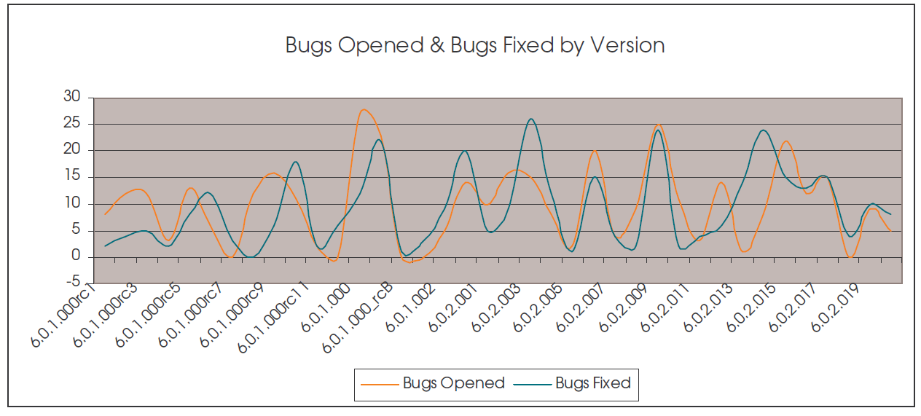

Slide 43
Ocorrências pendentes de correção
Número de ocorrências que ainda estão pendentes de correção pela equipe de desenvolvimento;
Indica que os engenheiros de software estão lidando com o esforço de teste;

Slide 44
Defeitos encontrados X Defeitos estimados
Relação entre o número de defeitos encontrados durante o ciclo de vida do desenvolvimento e o número de defeitos estimados inicialmente;
Pode ser usado para estimar o numero de defeitos das próximas fases;

Slide 45
Probabilidade de defeitos
A probabilidade de defeitos é obtida a partir da identificação de indicadores que sejam importantes para cada função;
como por exemplo:
  mudanças na funcionalidade desde a versão anterior;
  tamanho da função;
  complexidade e qualidade da documentação do projeto;
Cada um dos indicadores recebe um índice por função, assim como um peso para administrar a diferença entre os indicadores;

Slide 46
Ocorrências resolvidas que Ainda não foram Retestadas
Número de ocorrências que já foram corrigidas, cujos testes precisam ser refeitos pela equipe de testes;
Indica como os engenheiros de teste estão atendendo o esforço da equipe de desenvolvimento na solução dos defeitos;

Slide 47
Mudanças no escopo
Número de alterações feitas no escopo do teste indicando a estabilidade ou volatilidade dos requisitos e do processo como um todo;

Slide 48
Fase em que um defeito foi encontrado
Atributo do defeito que mostra a fase na qual a ocorrência foi encontrada;
Indica se os defeitos estão sendo encontrados nas fases corretas, conforme definido na estratégia de teste, e se não estão migrando para as fases subseqüentes;

Slide 49
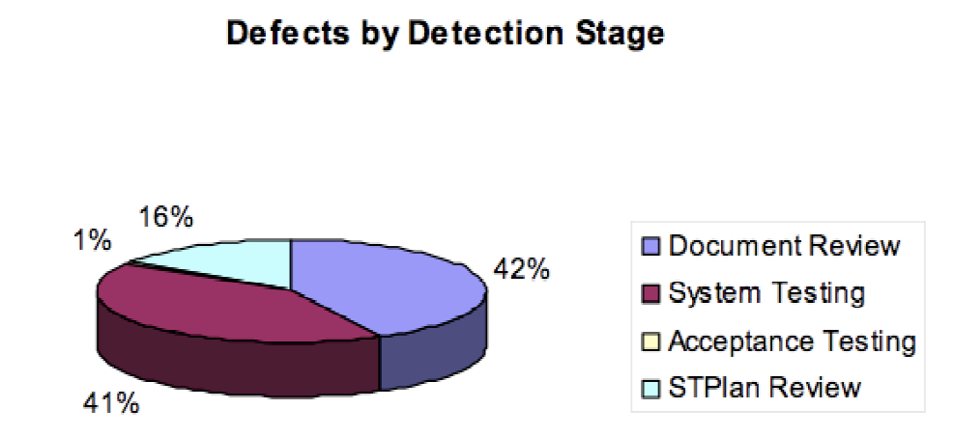

Slide 50
Densidade dos defeitos por unidade
Possibilita a identificação das funcionalidades mais problemáticas;
São gerados relatórios de distribuição dos defeitos por origem indicando onde os defeitos foram encontrados;
Normalmente a maior densidade dos defeitos ocorre nos módulos mais novos, assim como nos módulos experimentais (não necessariamente significa que alguém esta fazendo mal o seu trabalho);

Slide 51
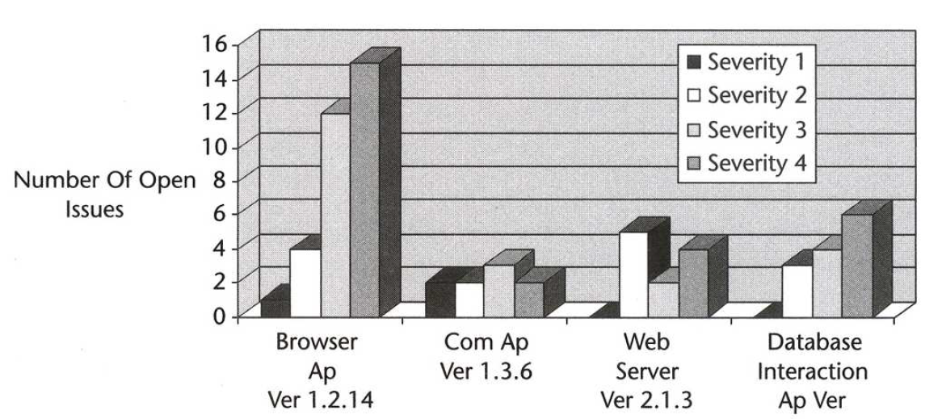

Slide 52
Métricas de Projeto
Em um Projeto, como compreender o seu progresso?

Slide 53
Objetivo das Métricas de Projeto
Entendimento do Andamento do Projeto;
Meio de medição dos objetivos, indicando eventuais restrições que afetam o progresso;
São as mais comumente utilizadas;
Tabelas e gráficos mostrando o status e as tendências são usados ​​na maioria dos projetos;

Slide 54
Uso das Métricas de Projeto
Fornecem artefatos úteis sobre o projeto;
Comparação de métricas de projetos;
Ideias sobre correções visando alcançar melhores resultados;

Slide 55
Desenvolvimento com boas Métricas
1. Definir objetivos do teste e qualidade relacionados para o projeto;
2. Consideram questões sobre a eficácia, eficiência e elegância com que o projeto deve atingir aqueles objetivos;
3. Elaborar indicadores mensuráveis, direto ou substituto, para cada eficácia, eficiência e elegância em questão;
4. Determine objetivos realistas para cada métrica, de modo que a qualidade e testes para o projeto será adequado após o lançamento;
5. Monitorar o progresso em direção às metas, determinar o status do projeto fazendo testes e controlar decisões do projeto conforme necessário para otimizar os resultados do projeto.

Slide 56

Métricas de Projeto
Algumas Métricas…

Slide 57
1. Tempo de teste estimado / tempo de teste efetivamente utilizado
Tempo calculado no planejamento dos testes em relação ao tempo realmente gasto nos testes;
Os testes foram estimados corretamente?
Fornece medidas da performance do planejamento dos testes;
O calculo é efetuado a partir da relação entre o esforço efetivamente gasto e o planejado;
Uma variação dessa métrica pode considerar o custo estimado em relação ao custo efetivo dos testes;

Slide 58
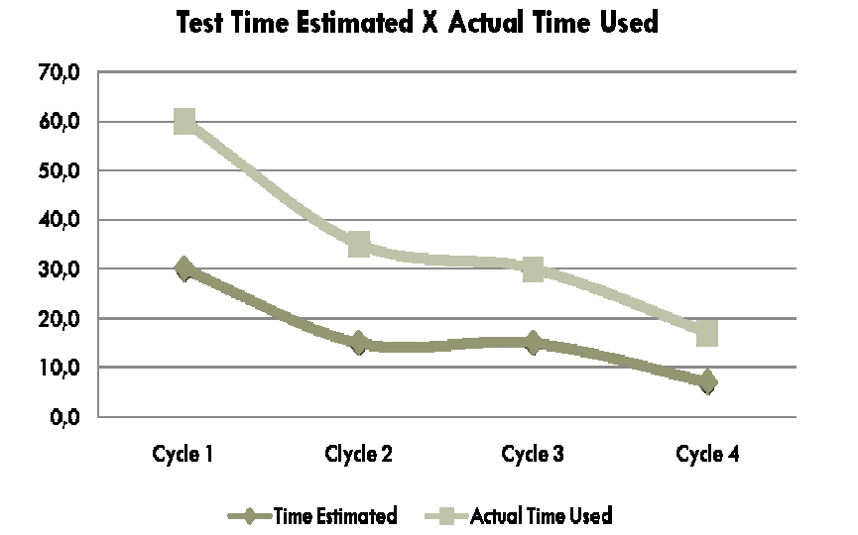

Slide 59
2. Fator de Segurança
Métrica que mede eficácia de uma estimativa efetuada, aplicando essa medida a uma predição atual, para torná-la mais acurada;
Importante para o aperfeiçoamento das estimativas;
Ex: Caso fossem estimadas 14 semanas para uma tarefa e de fato ela levasse 21, dividise 21/14=1,5 e este seria o fator a ser usado para as próximas estimativas com uso de métodos similares (X * 1,5).

Slide 60

Fator de Segurança
Devem ser determinados baseados em erros ocorridos e em em estimativas anteriores, efetuando os ajustes necessários;
“Ninguém conhece tudo e nenhum método é perfeito”;

Slide 61
Tempo necessário para executar um teste
Métrica fundamental para estimativa de tempo;
Somatório do tempo necessário para executar todos os testes planejados (tempo de setup, exeução e cleanup);
Geralmente calculado em minutos ou horas gastas por teste, assim como número de horas necessárias para concluir um conjunto de testes;

Slide 62
Tempo disponível para o esforço de teste
O tempo disponível para o esforço de teste é uma das métricas de teste mais firmemente estabelecidas e publicadas;
Este valor deve estar sempre decrescendo!
A estimativa do tempo é efetuada em semanas e normalmente medida em minutos;

Slide 63
Taxa de esforço de teste
O esforço gasto em todo projeto de software inclui diversas fases do projeto como, por exemplo, requisitos, projeto, codificação e testes;
O objetivo na captura desse tipo de métrica é obter indicações no nível de investimentos necessários para os testes;
Taxa de esforço = (esforço total do teste) / (esforço total do projeto);

Slide 64
Categoria dos defeitos
A categoria do defeito é um atributo do mesmo em relação aos atributos de qualidade do produto, podendo ser usada para determinar onde é preciso melhorar e onde focar o tempo por exemplo;
Categoria dos defeitos: Defeitos de uma categoria/total de defeitos.
Exemplos - Muitos erros em função de uma documentação pobre; Análise de erros por subsistema;

Slide 65
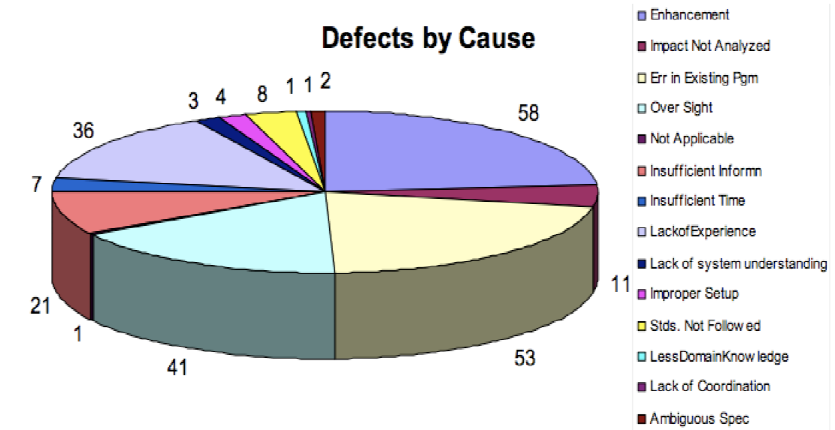
Distribuição dos Defeitos por causa

Slide 66
Atenção para o Uso das Métricas
  Atencao!!! Comparação entre projetos, grupos ou áreas da empresa de forma indevida;
  Boas práticas no uso de métricas de teste de software:
    Armazenar os resultados:
      Tanto os dados, como os resultados, as ações tomadas, tudo que for relevante;
      Toda informação que contextualize a métrica ou que forneça alguma informação adicional (Dados históricos não são apenas números);
    Foco nas métricas desde os estágios iniciais da melhoria de processo;
    Importante definir cada detalhe da métrica;
    Incentivar a equipe de desenvolvimento a fazer uso das métricas gerando também expectativas;
  Site - Organização(sem fins lucrativos) que mantem um banco de dados de métricas de projetos de software: http://www.isbsg.org/

Slide 67
Obrigado
Elifas Vieira
Hugo Padilha
Olavo Vitor
Willamys Araújo

Slide 68
Referências
Lia Degrazia Trodo - Uso de Métricas nos Testes de Software - http://www.lume.ufrgs.br/handle/10183/18574 (acesso em 01/02/2012)
Frederick Taylor - Princípios De Administração Científica, 1911
Ramesh Pusala - Operational Excellence through Efficient Software Testing Metrics - http://www.infosys.com/IT-services/independent-validation-testing-services/white-papers/Documents/operational-excellence.pdf (acesso em 01/02/2012)
Alexandre Vasconcelos - Introdução a Métricas de Software - http://www.google.com/url?sa=t&rct=j&q=&esrc=s&source=web&cd=6&ved=0CGMQFjAF&url=http%3A%2F%2Fwww.cin.ufpe.br%2F~if720%2Fslides%2Fintroducao-a-metricas-de-software.ppt&ei=w-8pT43QHMXg2QXP-d32Dg&usg=AFQjCNGUjFVr1HkROf8U0n-3xaaLHCg7Gg&sig2=JEAK60idvZ9SzOqET43INQ (acesso em 01/02/2012)
-

Slide 69
Referências
Ramesh Pusala - Operational Excellence through Efficient Software Testing Metrics - http://www.infosys.com/IT-services/independent-validation-testing-services/white-papers/Documents/operational-excellence.pdf (acesso em 01/02/2012)

